Slide 1




UBND PHƯỜNG TRẦN PHÚ
TRƯỜNG TIỂU HỌC HỘ ĐỘ
TẬP HUẤN
SỬ DỤNG CÔNG NGHỆ AI TRONG DẠY HỌC
Người thực hiện: Nguyễn Thị Lợi

Slide 2


NỘI DUNG 1:
NỘI DUNG 2:
HƯỚNG DẪN TẠO BÀI TẬP
NỘI DUNG 2:
TẠO LINK BÀI TẬP TRẮC NGHIỆM

Slide 3
LỚP HỌC HẠNH PHÚC- BEECLASS

Slide 4

  Truy cập “ BeeClass- Lớp học hạnh phúc”, tại trang chủ bấm vào ô để đăng nhập tài khoản
Sao chép giấy
ghi chú rồi thêm
suy nghĩ hoặc
cảm xúc của bạn.
Sao chép giấy
ghi chú rồi thêm
suy nghĩ hoặc
cảm xúc của bạn.
Sao chép giấy
ghi chú rồi thêm
suy nghĩ hoặc
cảm xúc của bạn.

Slide 5
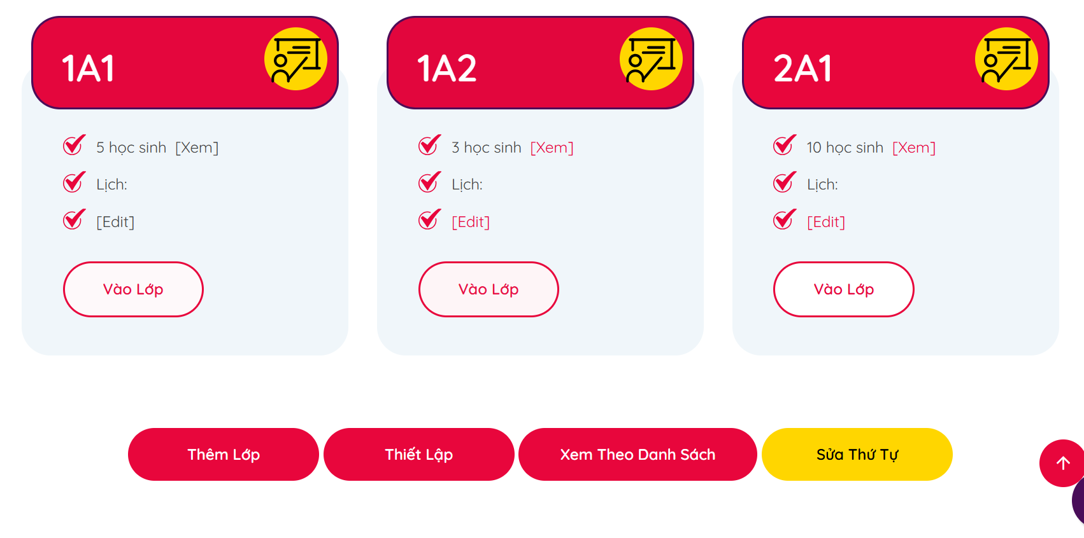
  Bấm vào ô “ THÊM LỚP”
Sao chép giấy
ghi chú rồi thêm
suy nghĩ hoặc
cảm xúc của bạn.
Sao chép giấy
ghi chú rồi thêm
suy nghĩ hoặc
cảm xúc của bạn.
Sao chép giấy
ghi chú rồi thêm
suy nghĩ hoặc
cảm xúc của bạn.

Slide 6
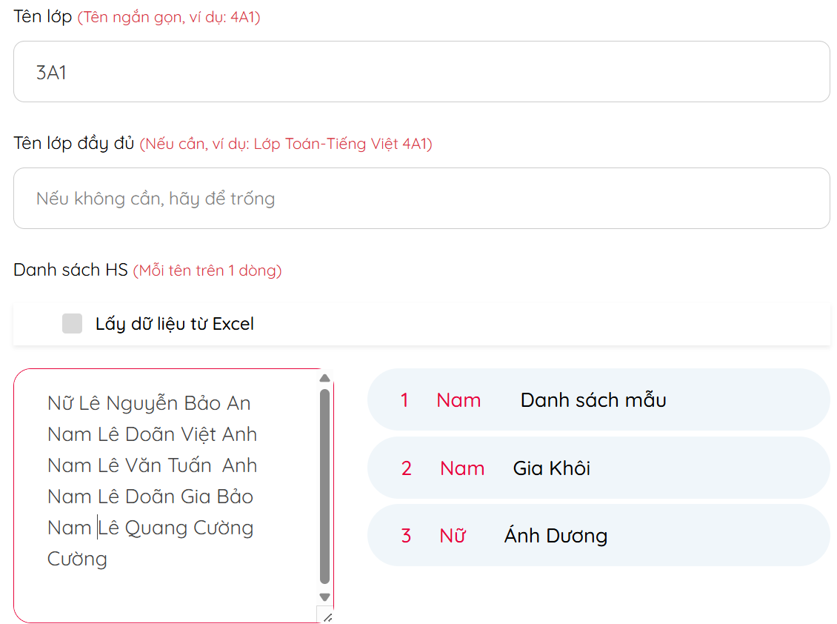
  Nhập các thông tin
Sao chép giấy
ghi chú rồi thêm
suy nghĩ hoặc
cảm xúc của bạn.
Sao chép giấy
ghi chú rồi thêm
suy nghĩ hoặc
cảm xúc của bạn.
Sao chép giấy
ghi chú rồi thêm
suy nghĩ hoặc
cảm xúc của bạn.
  Tại ô “ DANH SÁCH HỌC SINH”, nhập theo cú pháp:
Giới tính Họ và tên

Slide 7
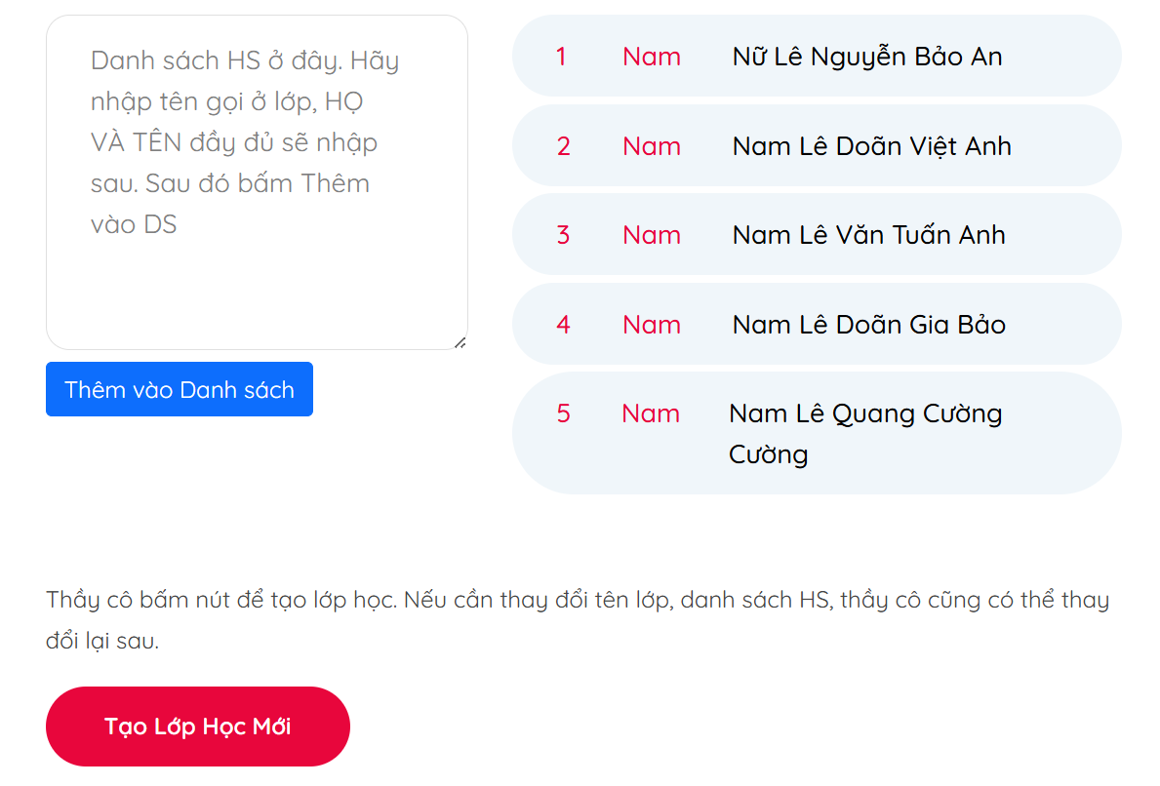
  Bấm vào ô : THÊM VÀO DANH SÁCH”, ta được danh sách vừa tạo
Sao chép giấy
ghi chú rồi thêm
suy nghĩ hoặc
cảm xúc của bạn.
Sao chép giấy
ghi chú rồi thêm
suy nghĩ hoặc
cảm xúc của bạn.
Sao chép giấy
ghi chú rồi thêm
suy nghĩ hoặc
cảm xúc của bạn.
  Tiếp tục bấm vào ô “ TẠO LỚP HỌC MỚI”

Slide 8
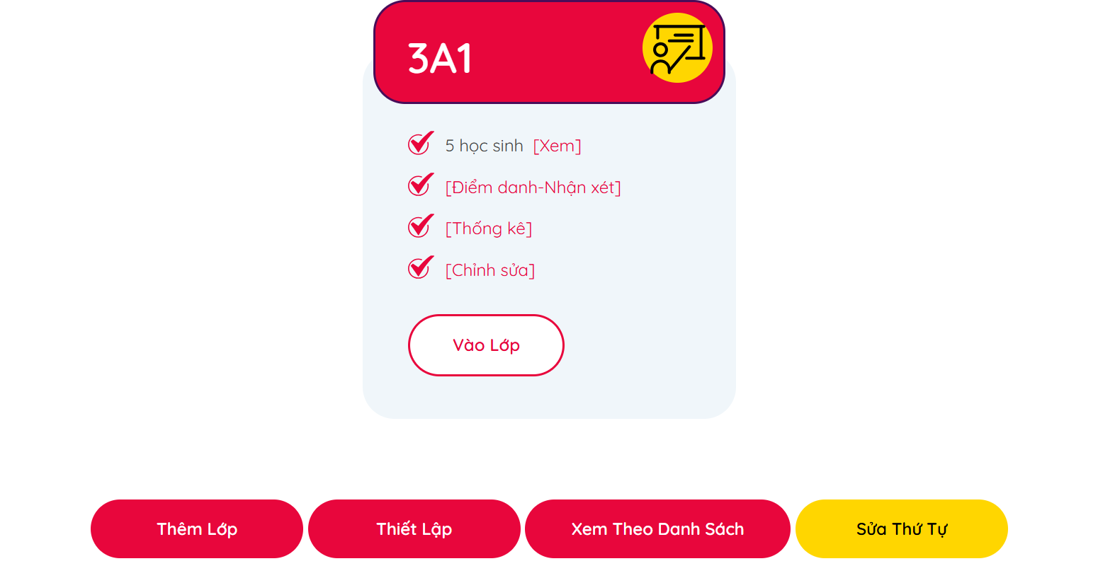
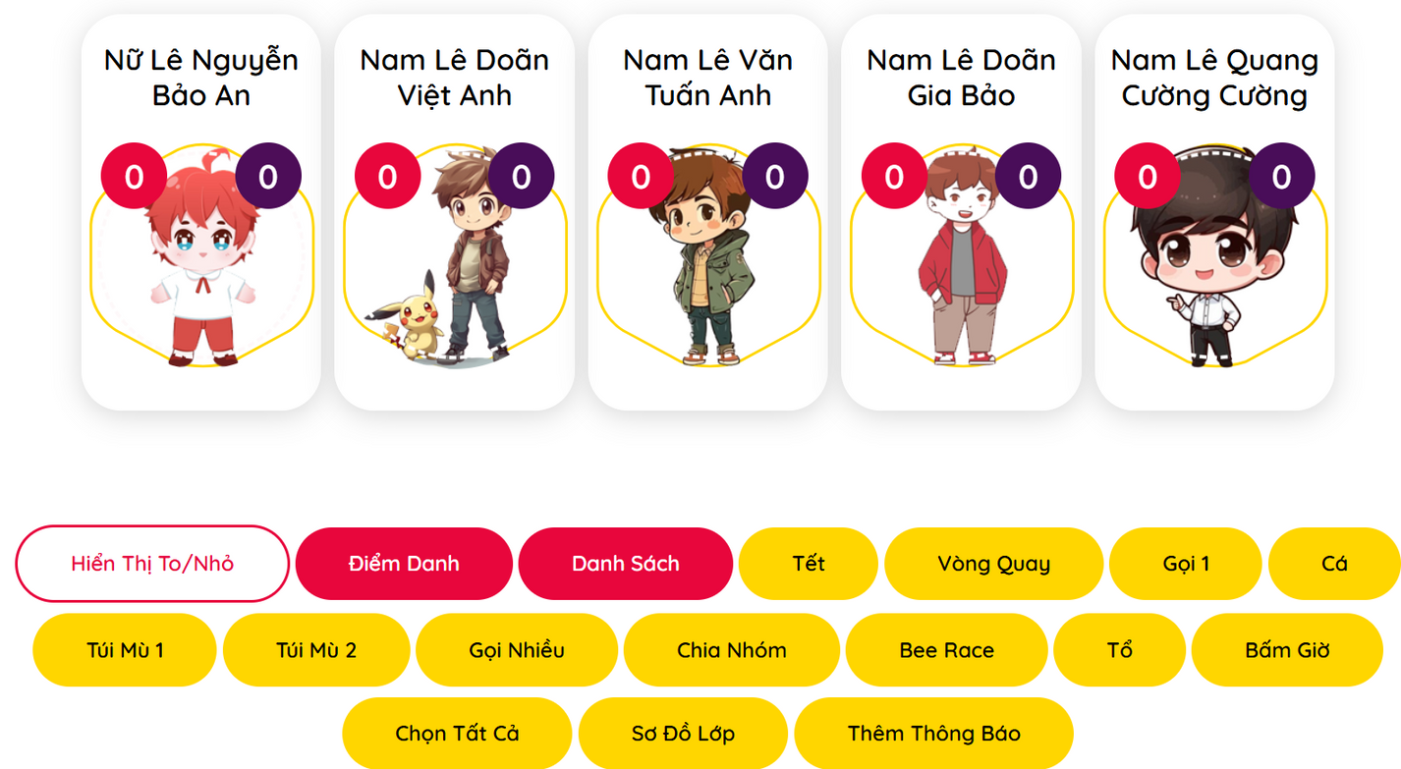
  Bấm vào ô “ VÀO LỚP”, hoàn thành tạo lớp học
Sao chép giấy
ghi chú rồi thêm
suy nghĩ hoặc
cảm xúc của bạn.
Sao chép giấy
ghi chú rồi thêm
suy nghĩ hoặc
cảm xúc của bạn.
Sao chép giấy
ghi chú rồi thêm
suy nghĩ hoặc
cảm xúc của bạn.

Slide 9
HƯỚNG DẪN TẠO BÀI TẬP
“AI LÀ TRIỆU PHÚ”

Slide 10

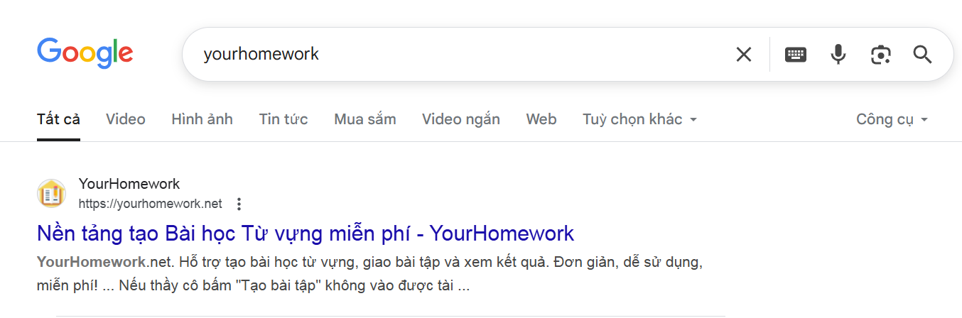
  Truy cập trang web: YOURHOMEWORK

Slide 11
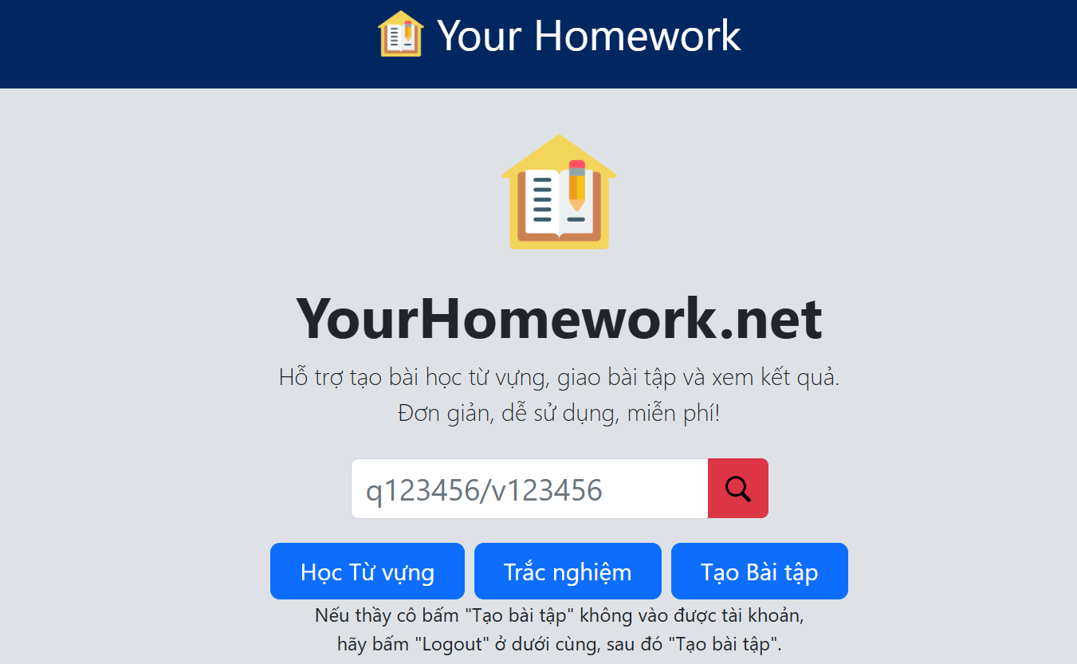
  Tại gia diện trang chủ, bấm vào ô “ TẠO BÀI TẬP”

Slide 12
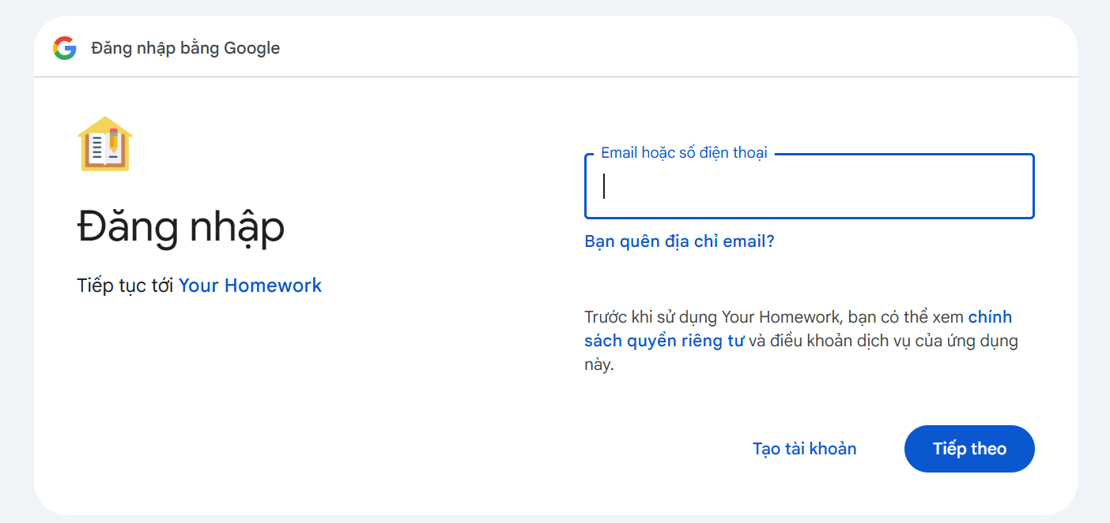
  Đăng nhập tài khoản Gmail để tiếp tục

Slide 13
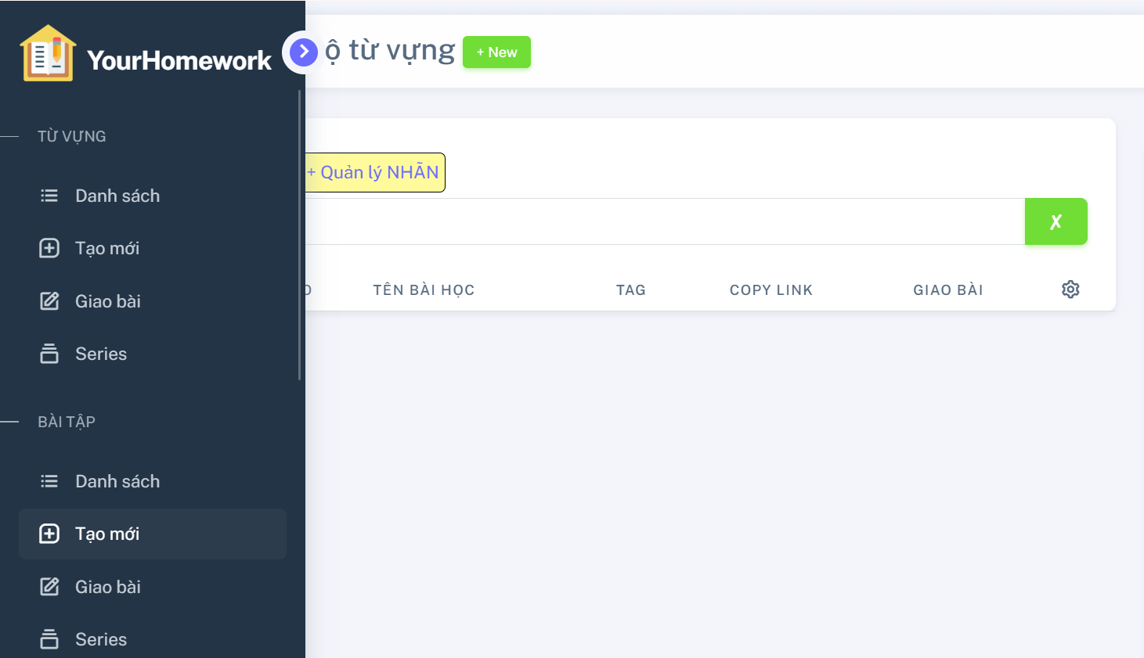
  Tại mục “ BÀI TẬP”, bấm vào ô “ TẠO MỚI”

Slide 14
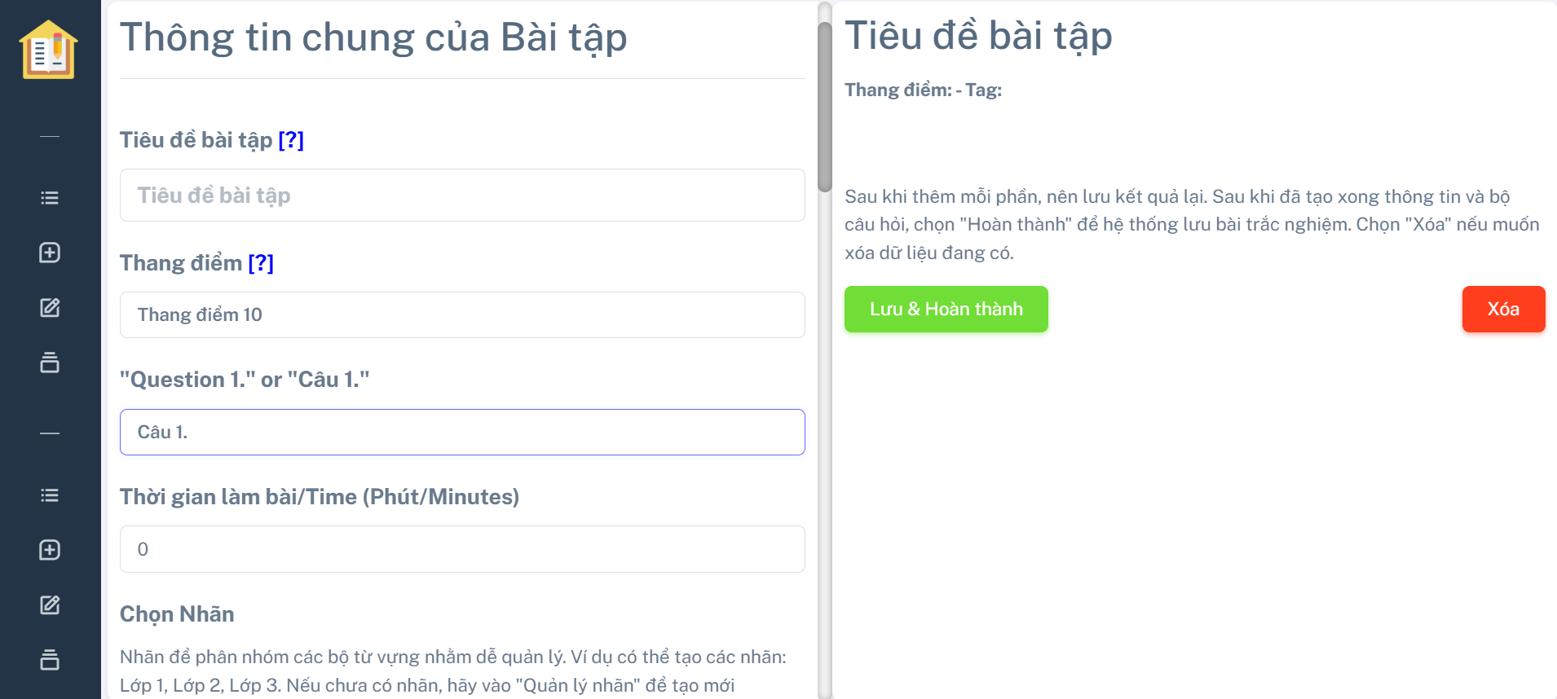
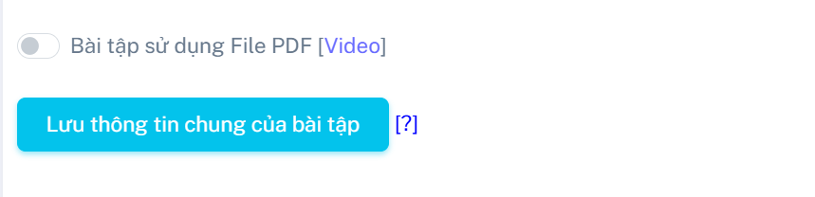
  Nhập các thông tin tại mục “ THÔNG TIN CHUNG CỦA BÀI TẬP”
  Nhập thông tin xong bấm vào ô dưới đây

Slide 15
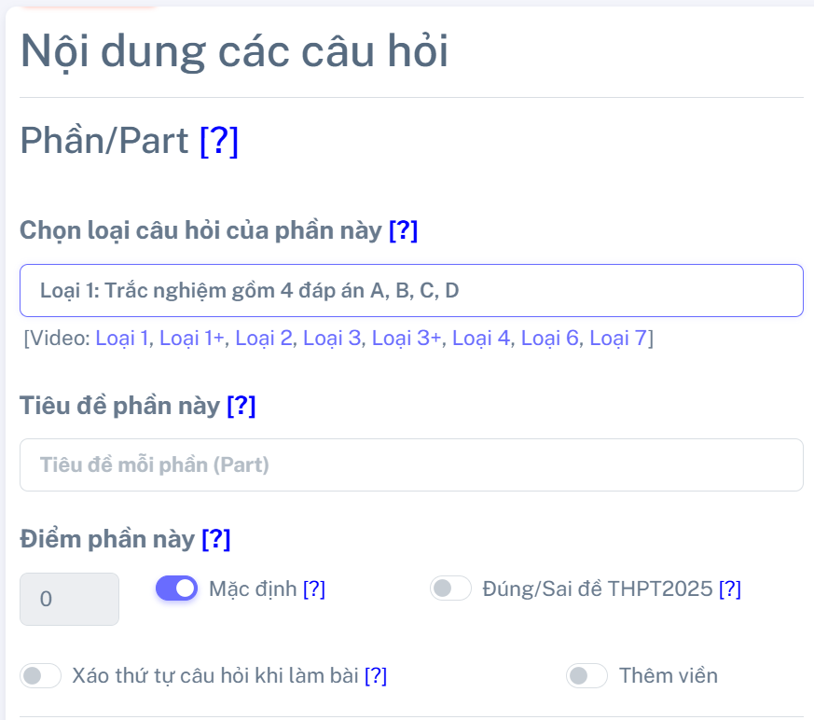
  Nhập các thông tin tại mục “ NỘI DUNG CÁC CÂU HỎI”

Slide 16
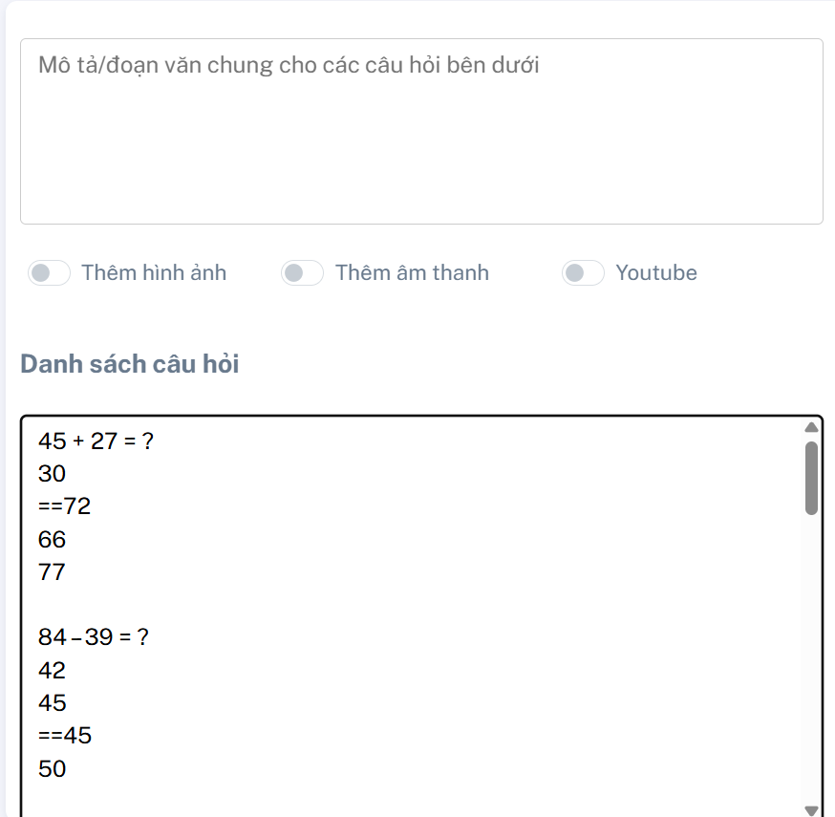
  Nhập các thông tin tại mục “ NỘI DUNG CÁC CÂU HỎI”
Tại mục : DANH SÁCH CÂU HỎI, để đặt câu hỏi trắc nghiệm không viết “ Câu 1”, không viết đáp án “A” trước mỗi câu
Trước đáp án đúng cần thêm “==”

Slide 17
Trò chơi: Ai Là Triệu Phú – Phiên bản 10 câu hỏi
- Số lượng câu hỏi: 10 câu.
- Hình thức: Trắc nghiệm, mỗi câu có 4 đáp án lựa chọn (A, B, C, D), chỉ có 1 đáp án đúng.
- Thời gian trả lời: Người chơi có 1 PHÚT để chọn đáp án cho mỗi câu. Hết thời gian mà chưa chọn thì tính là sai.
- Cách tính điểm:
+ Mỗi câu trả lời đúng = 10 điểm.
+ Trả lời sai hoặc không trả lời = 0 điểm.
+ Tổng điểm tối đa: 100 điểm (khi trả lời đúng cả 10 câu).
-Mục tiêu: Người chơi cố gắng trả lời đúng càng nhiều càng tốt trong thời gian giới hạn để đạt điểm cao nhất.
Tạo cho mình 10 câu hỏi về từ chỉ sự vật, từ chỉ hoạt động dạy lớp 3. mỗi câu hỏi có 4 đáp án, không đánh thứ tự câu, không viết thứ tự đáp án, trước đáp án đúng thêm ==

Slide 18
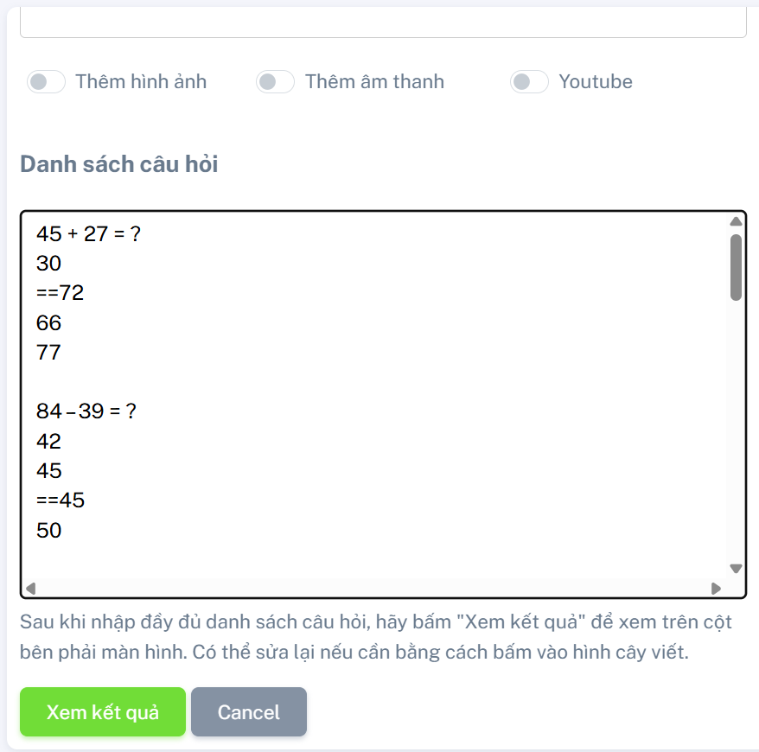
  Nhấn vào ô “ XEM KẾT QUẢ”

Slide 19
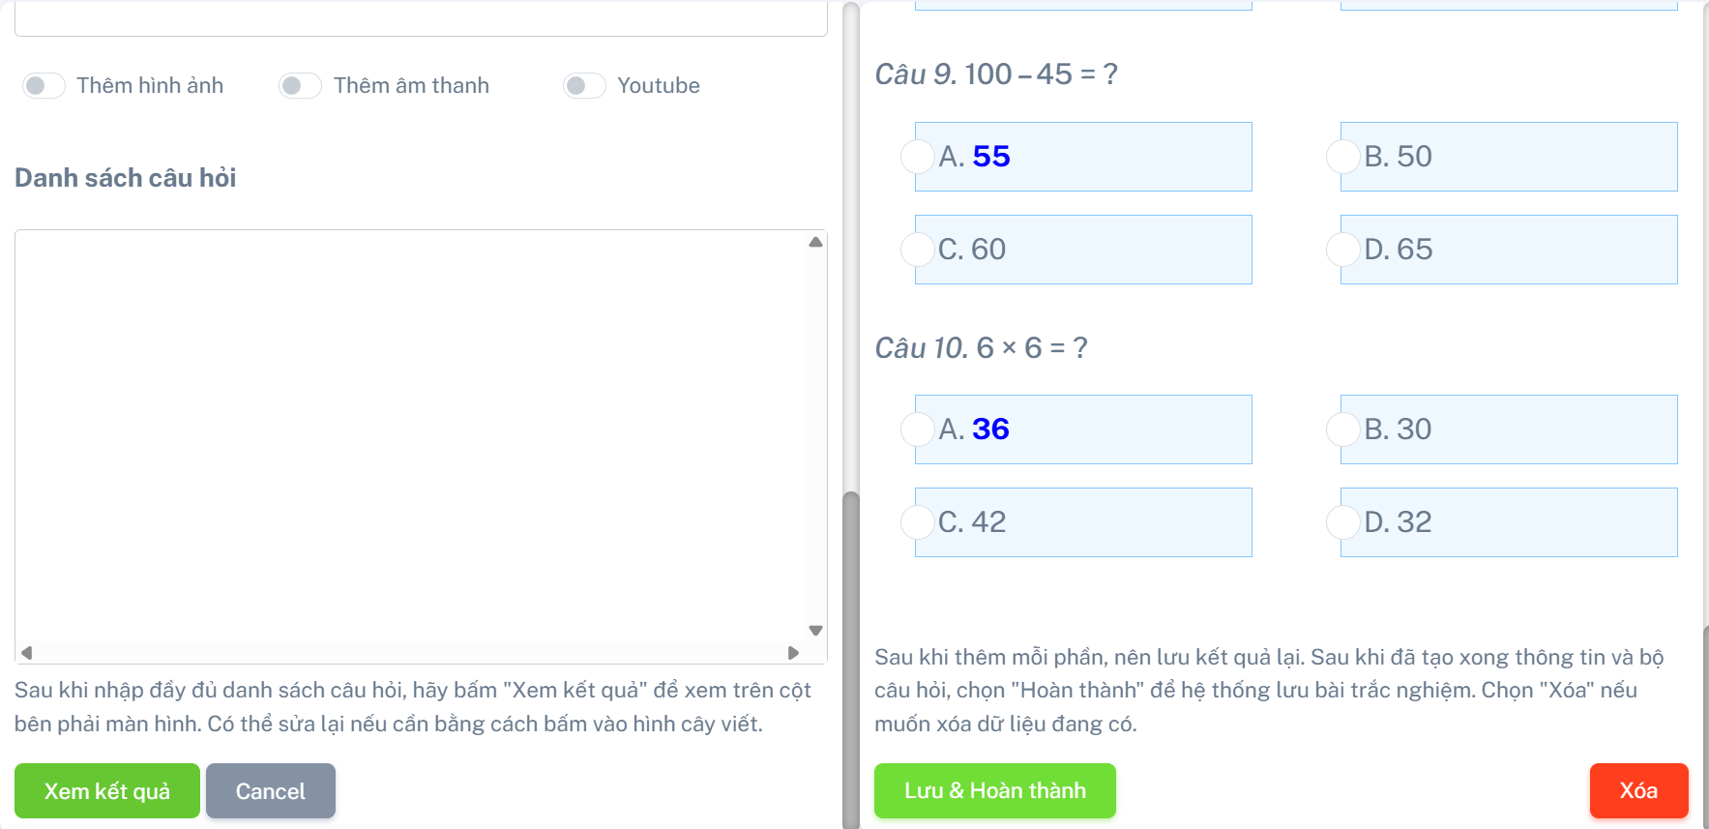
  Sau khi kiểm tra các câu hỏi đã thêm, bấm vào ô “ LƯU& HOÀN THÀNH”

Slide 20
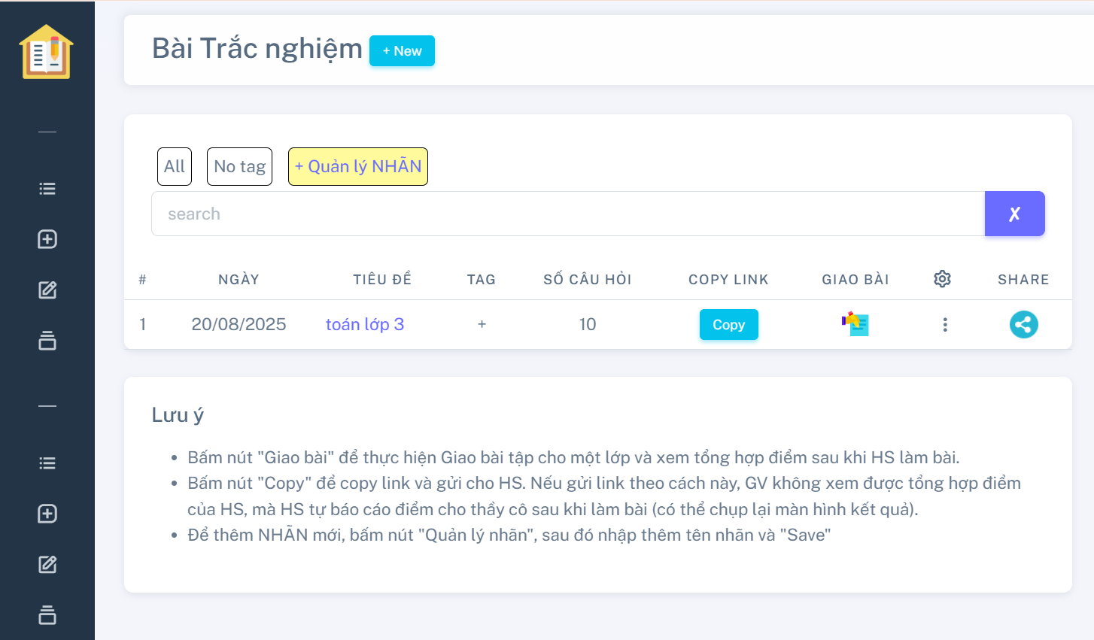
  Màn hình hiển thị trang chủ, bấm vào tiêu đề bài tập vừa tạo xong

Slide 21
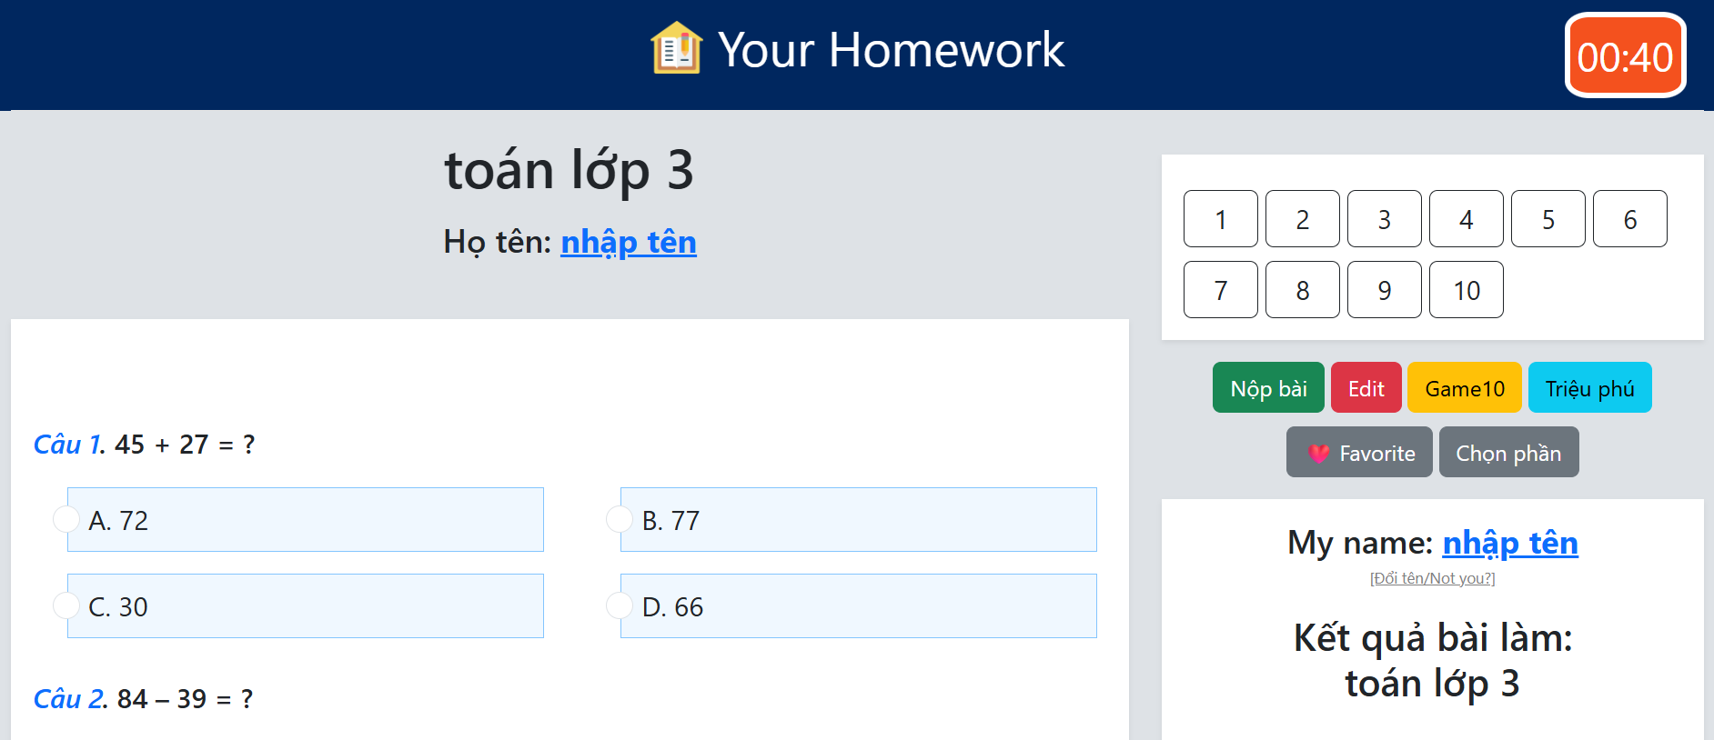
  Bấm vào ô “ Triệu phú”

Slide 22
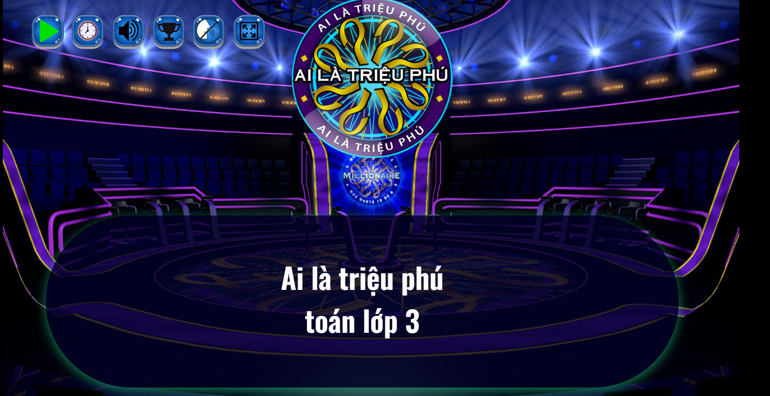
  Bấm vào mũi tên ở góc trái để bắt đầu

Slide 23
cách mở bài tập đã tạo trước để giảng dạy

Slide 24
  Mở trang YOURHOMEWORK.NET, bấm vào ô “ TẠO BÀI TẬP”

Slide 25
  Bấm vào ô “ DANH SÁCH”

Slide 26
  Bấm vào tiêu đề bài học và lặp lại các bước đã hướng dẫn

Slide 27

SỬ DỤNG CHAT GPT ĐỂ TẠO CÂU HỎI TRẮC NGHIỆM

Slide 28
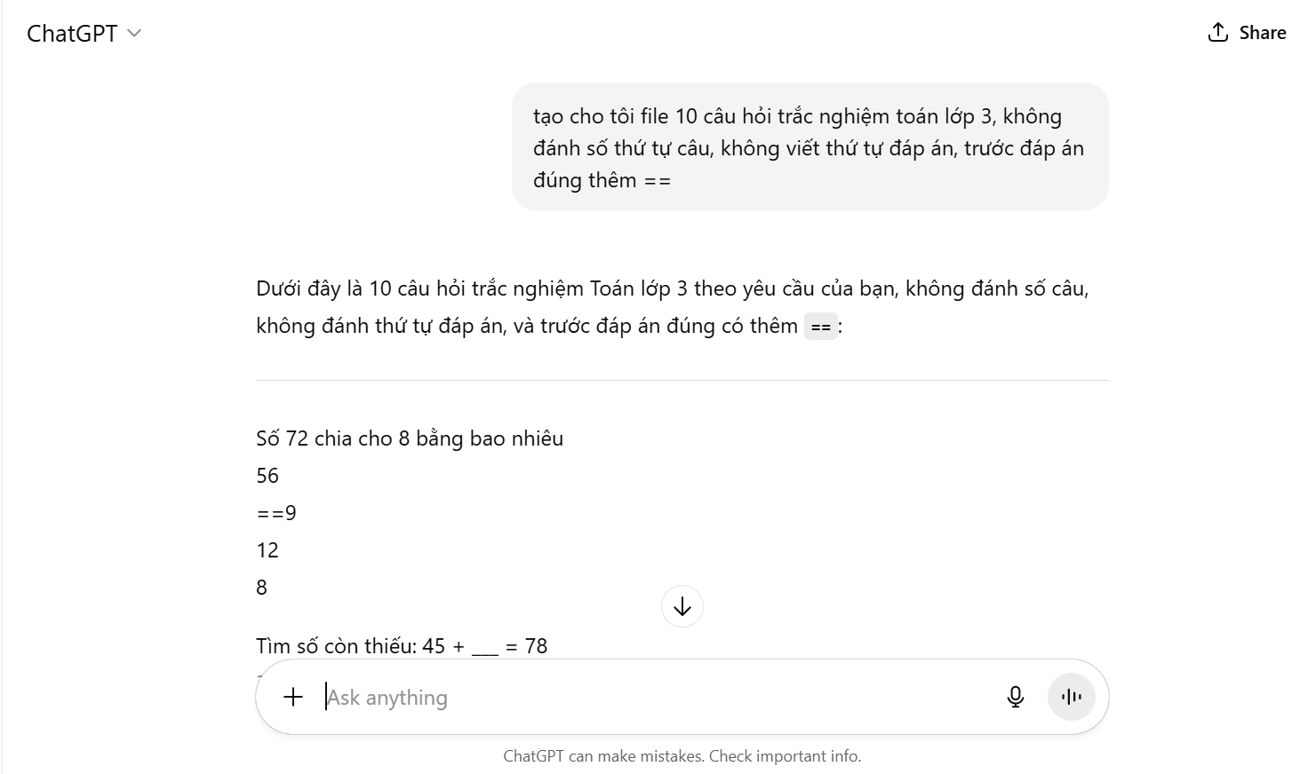
  Nhập lệnh với cú pháp như màn hình hiển thị, có thể thay đổi tùy chỉnh theo ý của thầy cô sao cho phù hợp với bài tập

Slide 29
TẠO LINK BÀI TẬP TRẮC NGHIỆM

Slide 30
  Mở 2 trang chạy song song
  Tại giao diện trang chủ, bấm vào ô “ TẠO BÀI TẬP”

Slide 31
  Tại trang 1:
  Tại mục “ BÀI TẬP”, bấm vào ô “ DANH SÁCH”

Slide 32
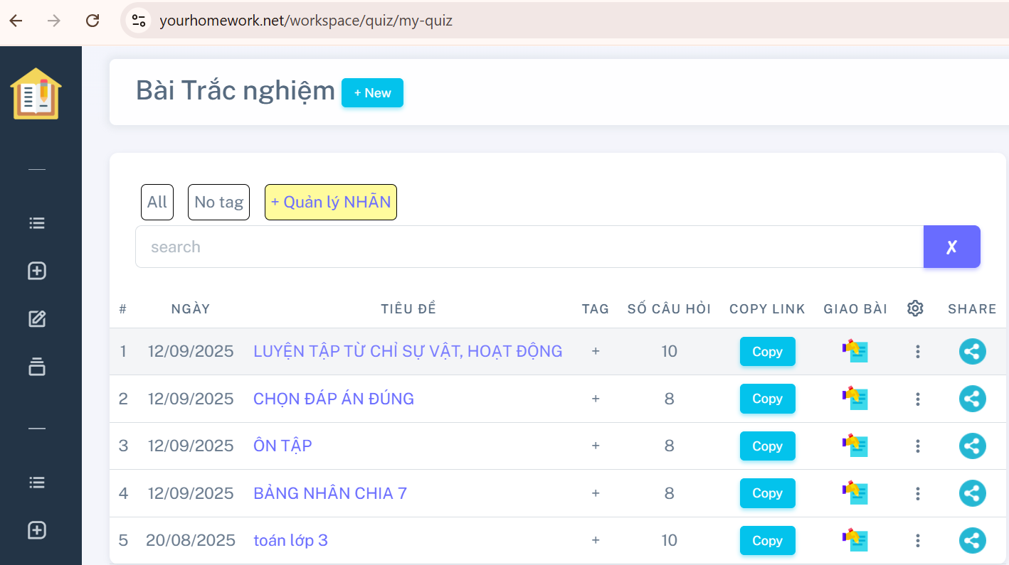
  Bấm vào tiêu đề bài học

Slide 33
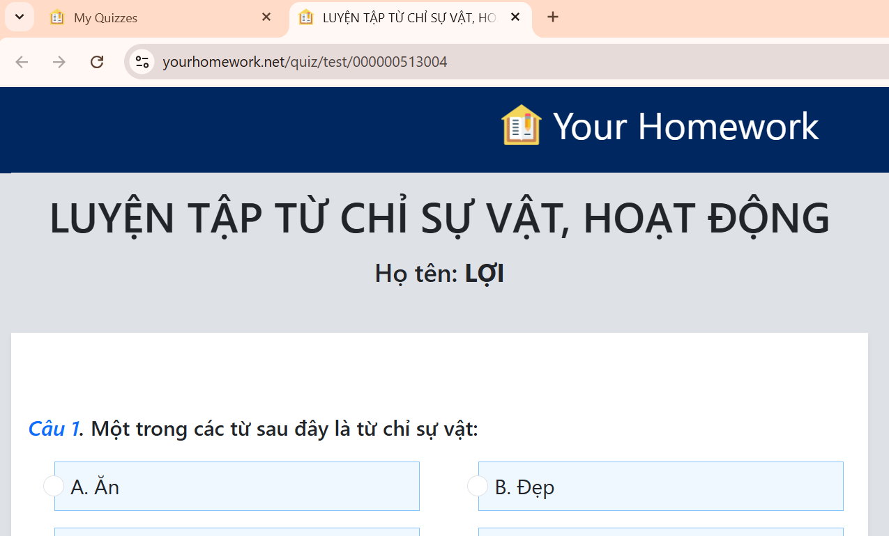
  COPY LINK Ở TRÊN THANH TÌM KIẾM

Slide 34
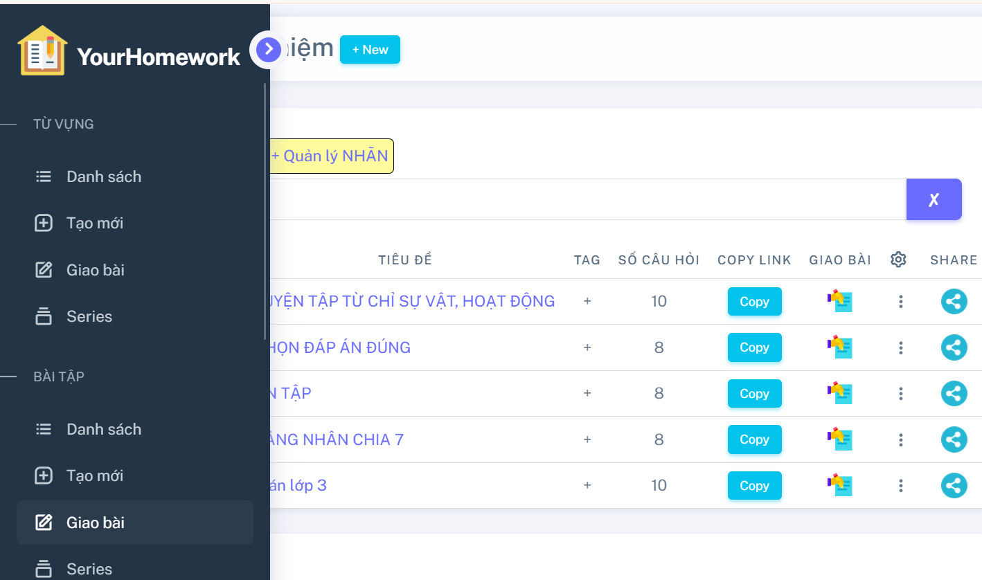
  Tại trang thứ 2, bấm vào ô “ GIAO BÀI”

Slide 35
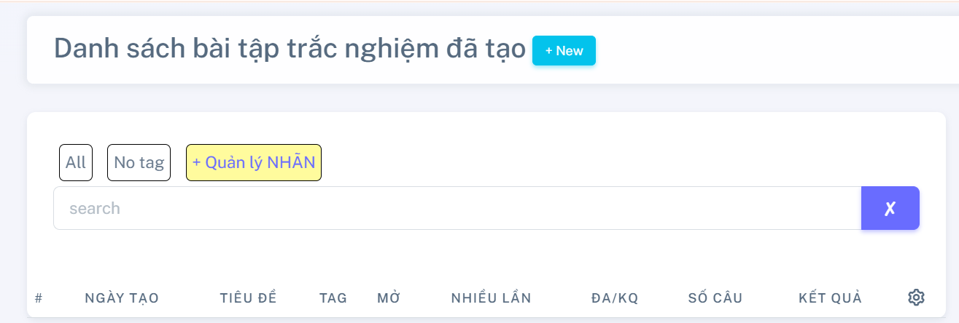
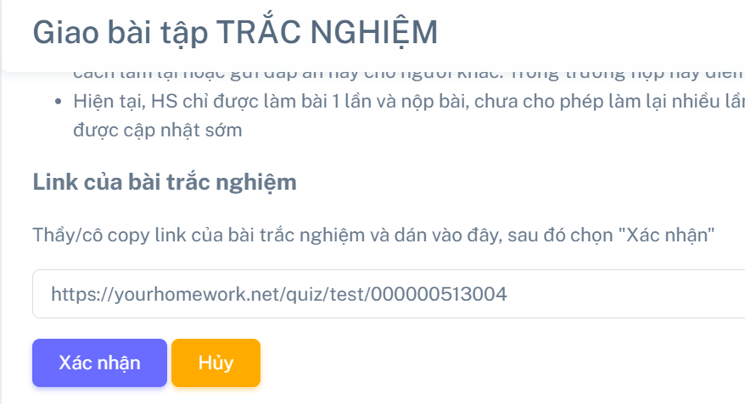
  Bấm vào ô “ NEW”
  Dán link đã copy ở trang 1 và bấm xác nhận

Slide 36
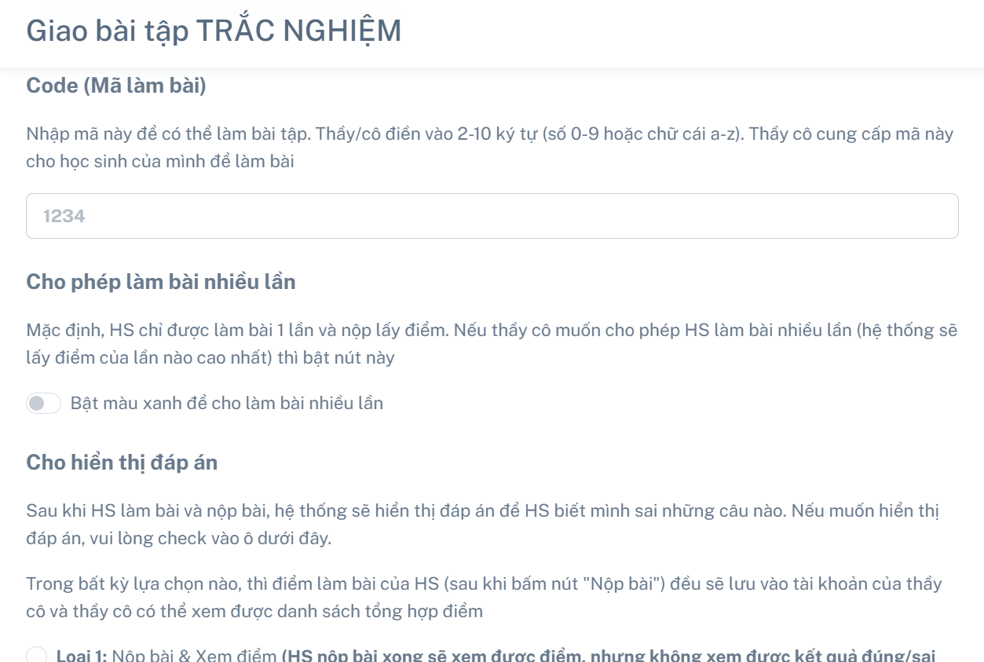
  Sau khi bấm xác nhận, màn hình hiển thị như sau:
  Đặt mật khẩu bài tập
  Tại mục này, cho phép học sinh làm bài nhiều lần thì bật, làm bài 1 lần thì để nguyên
  Tùy chọn loại hiển thị điểm, kết quả.

Slide 37
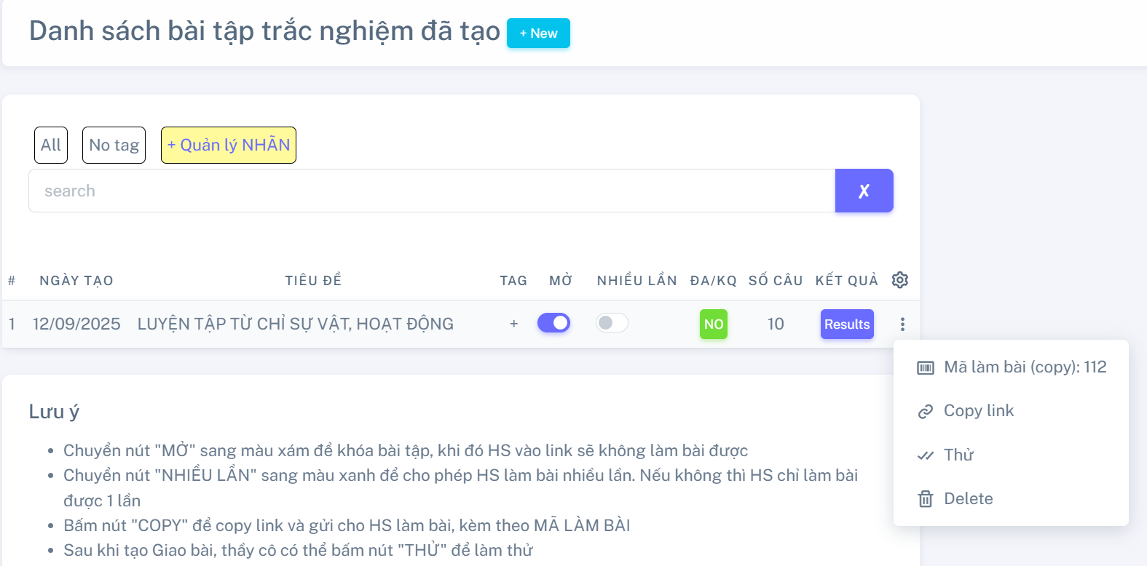
  Bấm vào 3 dấu chấm cuối ở tiêu đề bài tập, Nhấn vào “ COPY LINK” để lấy link bài tập gửi học sinh

Slide 38
  Muốn xem kết quả làm bài của học sinh, bấm vào ô ‘ RESULTS’

